Slide 1

TOI推廣計畫
解題 – 高級料理
Icons made by
https://png.pngtree.com/element_our/png_detail/20181121/cartoon-chef-hold-spoon-png_244027.jpg

Slide 2
題
目
最近餐廳在嘗試研發一道料理，將各式食材放入杉木盒中，並把所有杉木盒疊起來，送入蒸籠裡蒸熟。由於杉木盒和食材都有重量，上菜時可能需要多位服務生才能將所有杉木盒一起搬到宴會廳。每位服務生的負重量有限且相同，而 且服務生在搬運時，只能依其負重量搬走從最上面往下數的幾個杉木盒。
烹煮過程中，廚師長會添加或取出食材。由於不確定開席的時間，因此廚師長隨時都要確認有足夠的服務生能將所有杉木盒一起搬走。已知杉木盒的淨重、 添加/取出食材的重量，以及服務生的最大負重，請你撰寫一個程式計算指定時間 點需要的服務生人數。假設不會有服務生連最上面一個杉木盒（含裡面的食材） 都搬不動的情況。
<編號>

Slide 3
輸入格式
第一行有三個正整數 N、Q、A（1 ≤ N、Q ≤ 2×10⁵，1 ≤ A ≤ 10⁹），整數間以 一個空白隔開，N 代表杉木盒總數，Q 代表廚師長的指令數，A 代表服務生的搬 運最大負重。接著有 N 行，每行皆有一個整數 G（0 ≤ G ≤ A），代表最上層至最 下層的杉木盒重量。
接著 Q 行為廚師長的指令，共有三種指令，每行第一個正整數為指令類別，
若指令類別為 0，則代表詢問當前所需的服務生人數；
若指令類別為 1 或 2，代表放入 (1) 或取出食材 (2)，其後有兩個正整 數 I 和 D（1 ≤ I ≤ N，1 ≤ D ≤ A），I 代表杉木盒子編號（由上至下為 1, 2, …, N），D 代表放入或取出的食材重量。
<編號>

Slide 4
輸出格式
對每個廚師長的詢問，請輸出搬走所有杉木盒子所需的最少服務生人數。 （測資保證至多只需 30 位服務生。）
輸入範例 3 5 12 2 2 2 1 1 7 1 2 2 0 2 1 3 0 | 輸出範例 2 1
<編號>

Slide 5

解題重點
樹狀數組
二分搜索
Icon made by https://www.flaticon.com/authors/freepik from www.flaticon.com
<編號>

Slide 6
重點1：樹狀數組
樹狀數組為可一種可以在 log(n) 的時間內進行前綴和查詢以及單點更新的資料結構。
因本題總是尋找最上面幾個杉木合的重量加總，因此我們可以使用數狀數組來解決這題。
<編號>

Slide 7
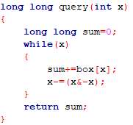
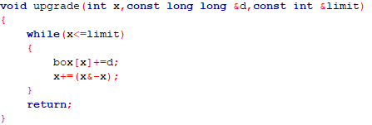
重點1：樹狀數組
樹狀數組有兩個重要的函式，用來進行前綴和查詢以及單點更新。
<編號>

Slide 8
重點2：二分搜索
接著，我們可以透過二分搜索來找到最接近且小於最大負重的前綴和。
位置 x 搬起重量 = 1至x的前綴和 - 已搬走之重量
如此一來，便可以在 log²(N) 的時間內找到最接近且小於最大負重的位置，接著只需重複這個動作直至完全搬完即可。
<編號>

Slide 9
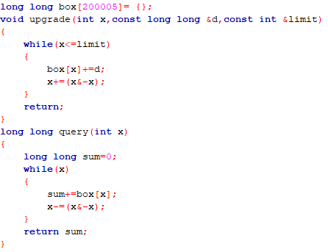
參考解答
<編號>

Slide 10
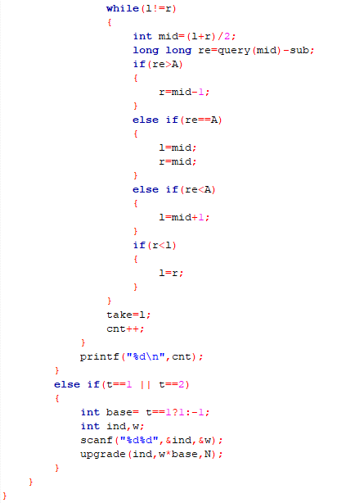
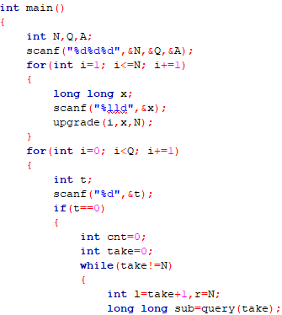
參考解答
<編號>

